Slide 1
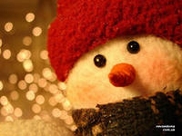

Игра
“ Сто к одному”.
2 класс , 2012год

Slide 2
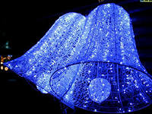
Тур 1.
“ Простая
одинарная
игра”

Slide 3

Что прячут от детей?
спички
58
лекарства
12
конфеты
6
острые предметы
4
всё
3
книги
2

Slide 4

Тур 2.
“ Двойная игра”

Slide 5

Где люди знакомятся?
в гостях
27
на улице
21
в транспорте
14
на работе
13
на дискотеке
8
в ресторане
6

Slide 6

Тур 3.
“ Тройная игра”

Slide 7

Чего нельзя делать на уроке, а очень хочется?
болтать
41
играть
11
спать
10
смеяться
9
списывать
5
есть
5

Slide 8

Тур 4.
“ Игра
самый
непопулярный
ответ”

Slide 9

Кто плавает во льдах?
25
ледокол
20
морж
16
тюлень
14
айсберг
7
5
пингвин
белый медведь

Slide 10

Тур 5.
“ Игра наоборот”

Slide 11
Самое важное изобретение человечества?
колесо
15
велосипед
30
электричество
60
телевизор
120
телефон
180
огонь
240

Slide 12
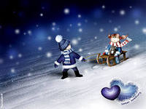
Тур 6.
“ Большая игра”

Slide 13

Кем родители пугают детей?
Баба-Яга--28
Милиционер--21
Бармалей--10
Волк--8
Бабай--3
Врач--3

Slide 14

Кто живёт в пустыне?
Верблюд--43
Ящерица--19
Змея--11
Страус--8
Люди--5
Черепаха--2

Slide 15
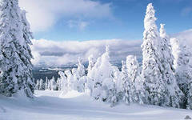
Что кладут в суп?
Соль—50
Картошка—25
Вода—13
Мясо—7
Овощи—4
Приправа—2

Slide 16
Кто задаёт слишком много вопросов?
Дети—53
Учитель—10
Жена/муж—9
Следователь—6
Журналист—5
Врач—4

Slide 17
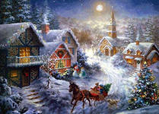
Итоги игры.
Всем спасибо за игру!
Победила - дружба!

